Slide 1


JC250030瑞普印尼项目
2025年2月

Slide 2
更新记录
版本 | 更新时间 | 工程师 | 备注
V1.0 | 20250227 | 谭秀鹏 | 根据技术协议出版视觉方案
V1.1 | 20250314 | 谭秀鹏 | 下料3相机更改为2个相机
V2.0 | 20250401 | 谭秀鹏 | 下料重新更新为3相机方案
V3.0 | 20250424 | 谭秀鹏 | 卷绕上相机镜头更换；卷绕光源图纸更新更换；

Slide 3


目 录
工位1 对齐度检测及极耳翻折检测
工位2 CCD尺寸检测

Slide 4
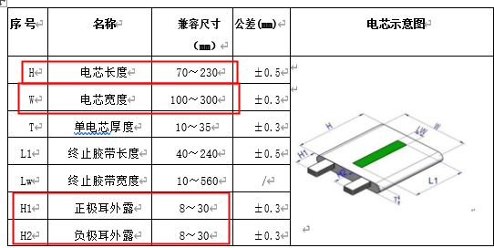
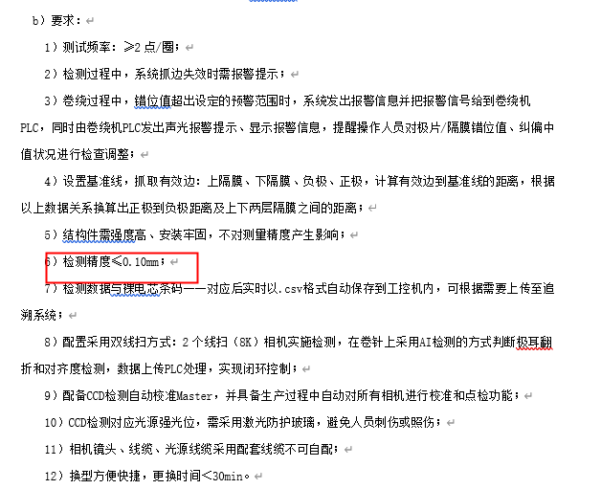
工位1 对齐度检测及极耳翻折检测
工站需求和功能
项目需求 | 视觉需求：实时检测裸电芯 4 个角位同一圈内和相邻圈间正负极片、上下隔膜四种物料间边缘的对齐度，有正极和上层负极之间的对齐度、正极和下层负极之间的对齐度、正极和下隔膜之间的对齐度、负极和上隔膜之间的对齐度，极耳翻折内外翻折；上相机检测正极极耳形态，只要拍的即可； 视野要求：电芯宽度300mm，电芯加极耳长度260mm， 检测精度：检测精度≤0.1mm | 附件区

Slide 5
工位1 对齐度检测及极耳翻折检测
类型 | 型号 | 数量 | 参数1 | 参数2 | 参数3 | 参数4 | 参数5
上相机 | PA8KCL-80KM | 1 | 分辨率 | 像元尺寸 | 曝光时间 | 单像素精度 | 帧率
 |  |  | 8192*1 | 7μm | 待定 | 0.04mm/pixel | 80Khz
上镜头 | ELS-60_4.0VHT-0.20X | 1 | 焦距 | 光圈数 | 工作距离 | 视野 | 接圈型号/长度/数量
 |  |  | 60mm | 4 | 368±15mm | 330mm | 1*AZURE-ADM72E25 1*AZURE-ADM58M72 1*AZURE-ADVM58(18-29)
上光源 | P-LSG-350-WJRS2(白气冷) | 1 | 颜色 | 漫射板类型 | 光源亮度 | 光源工作方式 | 其他
 |  |  | 白色 | 有 | 255 | 触发亮 | /
类型 | 型号 | 数量 | 参数1 | 参数2 | 参数3 | 参数4 | 参数5
下相机 | PL8KCL-100KT | 1 | 分辨率 | 像元尺寸 | 曝光时间 | 单像素精度 | 帧率
 |  |  | 8320*8 | 5μm | 待定 | 0.04mm/pixel | 80Khz
下镜头 | ELS-40_4.8VHT | 1 | 焦距 | 光圈数 | 工作距离 | 视野 | 接圈型号/长度/数量
 |  |  | 40mm | 4 | 332±15mm | 320mm | /
下光源 | P-LSG-350-IR850JRS2(红外气冷) | 1 | 颜色 | 漫射板类型 | 光源亮度 | 光源工作方式 | 其他
 |  |  | 红外 | 有 | 255 | 常亮 | /
点光源 | P-NSPL-85-35-W | 1 | 颜色 | 漫射板类型 | 光源亮度 | 光源工作方式 | 其他
 |  |  | 白色 | 有 | 255 | 触发亮 | /

Slide 6
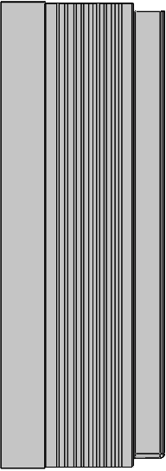
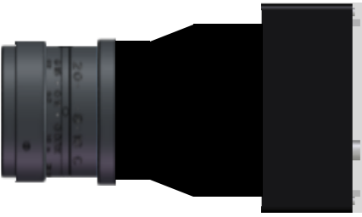
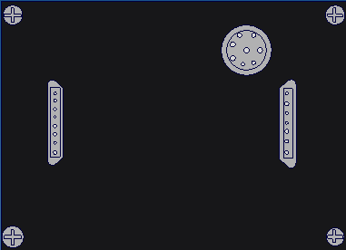
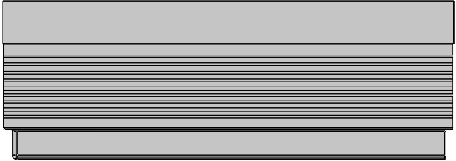
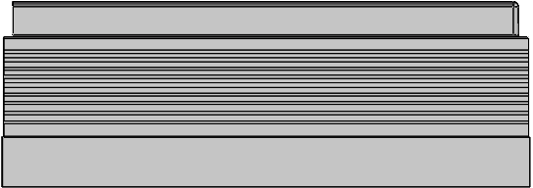
工位1 对齐度检测及极耳翻折检测
安装示意图
正极
隔膜
负极
上相机
隔膜
368±15mm
光源
上相机
光源1
200±20mm
20~40mm可调
10-20度可调
线长≈75mm
极片
200±20mm
20~40mm可调
卷针
10-20度可调
卷针
下相机
332±15mm
点光源
注：
1、相机过卷针及压辊中心，下侧相机必须过卷针中心；
2、光源与相机夹角10°-20°可调，距离20-40mm可调；
3、相机前后移动要在拍摄方向上移动；
4、在压辊和卷针上，内外方向刻2排共6个1mm直径圆点（一排各3个）间隔1mm，刻蚀精度＜0.005mm；
5、上下相机可交叉安装方式拍照，但距离角度也要如图所示；
6、点光源用于打极耳，内外上下角度可调；
7、上线扫要拍正极极耳形态，因正极极耳无法打亮，正极极耳背面增加白色或其他亮色背板；
光源
注意：
1、相机安装方式，要如图所示安装。
2、上下层相机根据电芯厚度，进行实时的相对位置移动。
3、视野内无遮挡，无反光。

Slide 7
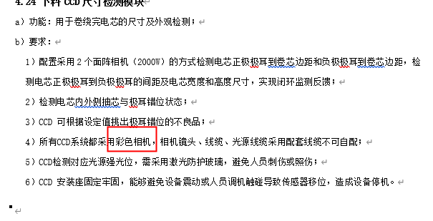
工位2 CCD尺寸检测
项目需求 | 视觉需求：检测电芯正极极耳到卷芯边距和负极极耳到卷芯边距。检测电芯正极极耳到负极极耳的间距及电芯宽度尺寸，检测电芯内外侧抽芯与极耳错位状态 视野要求：电芯宽度300mm，电芯加极耳长度260mm， 检测精度：2000万相机 | 附件区

Slide 8
工位2 CCD尺寸检测
硬件配置
类型.1 | 型号 | 数量 | 参数1 | 参数2 | 参数3 | 参数4 | 参数5
前相机 | ME2C-2000-6GC彩色 | 2 | 分辨率 | 像元尺寸 | 曝光时间 | 单像素精度 | 帧率
 |  |  | 5496*3672 | 2.4μm | 待定 | 0.045mm/pixel | 5FPS
前镜头 | HN-P-1624-20M-C1.1_1 | 2 | 焦距 | 光圈数 | 工作距离 | 视野 | 接圈型号/长度/数量
 |  |  | 16mm | 4 | 300±10mm | 247mm*165mm | /
后相机 | ME2C-2000-6GC彩色 | 1 | 分辨率 | 像元尺寸 | 曝光时间 | 单像素精度 | 帧率
 |  |  | 5496*3672 | 2.4μm | 待定 | 0.06mm/pixel | 5FPS
后镜头 | HN-P-1224-20M-C1.1_1 | 1 | 焦距 | 光圈数 | 工作距离 | 视野 | 接圈型号/长度/数量
 |  |  | 12mm | 4 | 300±10mm | 330mm*220mm | /
背光源 | P-PHFL2-350110-W | 1 | 颜色 | 漫射板类型 | 光源亮度 | 光源工作方式 | 其他
 |  |  | 白色 | 平行背光 | 待定 | 常亮 | /
前光源 | P-BL2-372-38-W | 1 | 颜色 | 漫射板类型 | 光源亮度 | 光源工作方式 | 其他
 |  |  | 白色 | 条光 | 待定 | 常亮 | /
背景材质 | /
备注 | 下料工作距离尽量提高

Slide 9
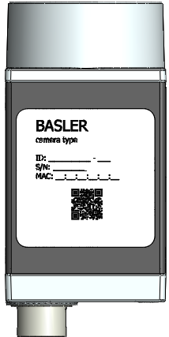

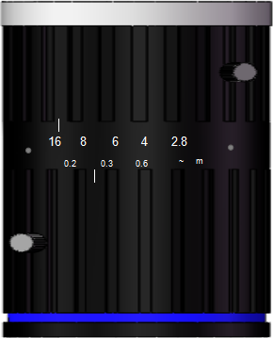
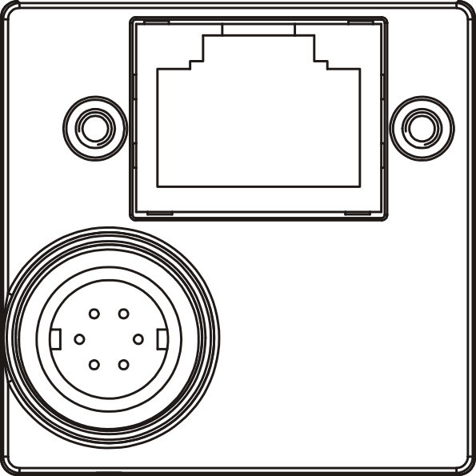
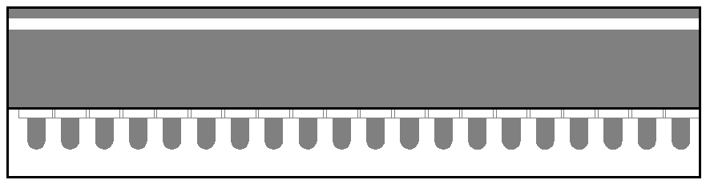
工位2 CCD尺寸检测
安装示意图
视野示意图
相机
背光源
相机
260mm
120-200mm可调
100-220mm可调
300±10mm
50±10mm
电芯
300mm
10-60°可调
150±10mm
300mm
220mm
10mm
电芯
330mm
注：
1、相机安装方向要如图所示；
2、相机安装面朝向一致；相机要垂直于电芯；
3、做仿形电芯，透明板用于贴标定片，厚度和电芯厚度一致
背光源

Slide 10


